Slide 1
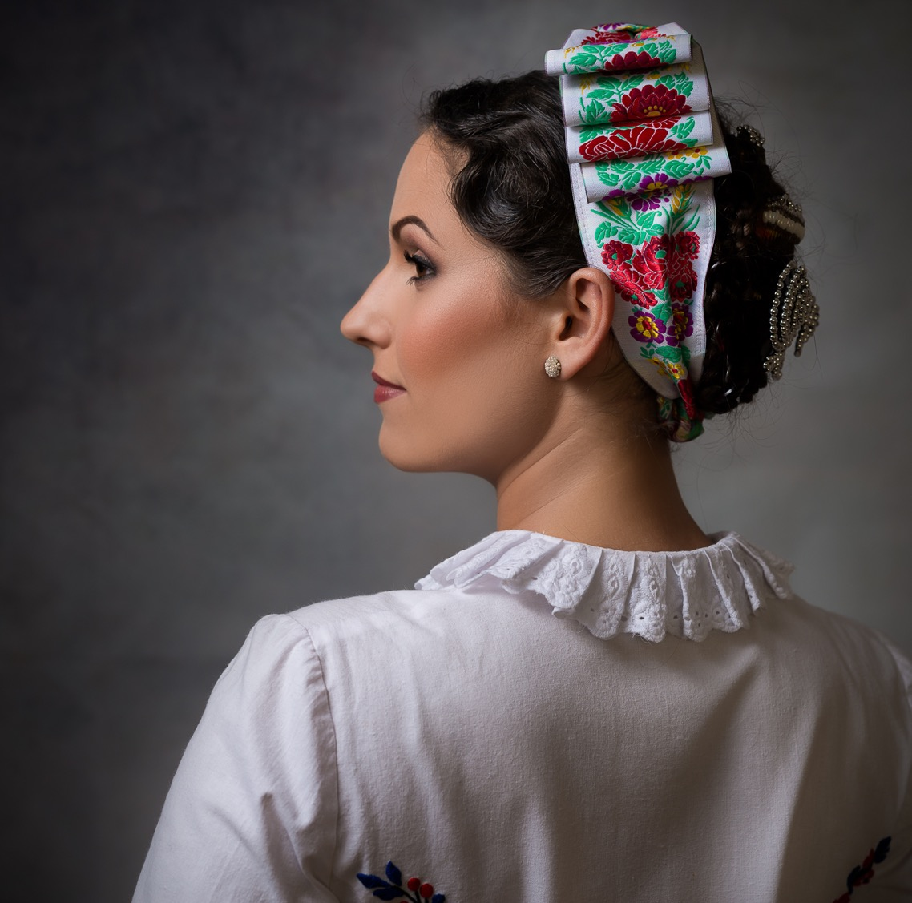
Kendőmesék
Leánytól
az asszonnyá válásig…
Maksa Henrietta

Slide 2
Kendőmesék
A leánytól az asszonnyá válásig… projekt célja bemutatni milyen volt a 20. században egy nő viselete életének különböző szakaszaiban.
Mit árult el róla a viselete? Miért hordott éppen sárga kendőt, vagy piros szalagot, miért öltözött kékbe, fehérbe vagy esetleg feketébe?
Milyen volt a hajviselete?
Miben különbözött egy leány és egy menyasszonyi hajkoszorú?
A kendők alatt milyen formába tűzték fel a hajukat?
A színek mindent elárultak a viselőjéről, hiszen látjuk, hogy a kor előrehaladtával egyre sötétebb tónusú ruhákat hordtak.
De ez falvanként eltérő lehetett. Rengeteg kérdés merül fel egy-egy fejviselet hordásával kapcsolatban. A leánytól az asszonnyá válásig sorozat…nemcsak fotókon mutatja be a különböző viseleteket, hanem magyarázatot is ad a fejviseletek hordásáról, szokásairól.

Slide 3
Települések
Tura, Mezőkövesd, Püspökhatvan, Kazár
Veresegyház, Bag, Kisterenye, Rimóc
Őrhalom, Kupuszina, Doroszló, Szentistván
Torockó, Bény, Méra, Györgyfalva
Ajak, Nagykálló, Kapuvár, Csömör
Nagykóny, Menyhe, Martos, Bukovina
Gyimes, Moldva, Jászság, Sárpilis
Ecséd, Gyöngyöspata, Hatvan, Apátfalva
Zala, Boldog, Nagytarcsa, Zsámbék

Slide 4
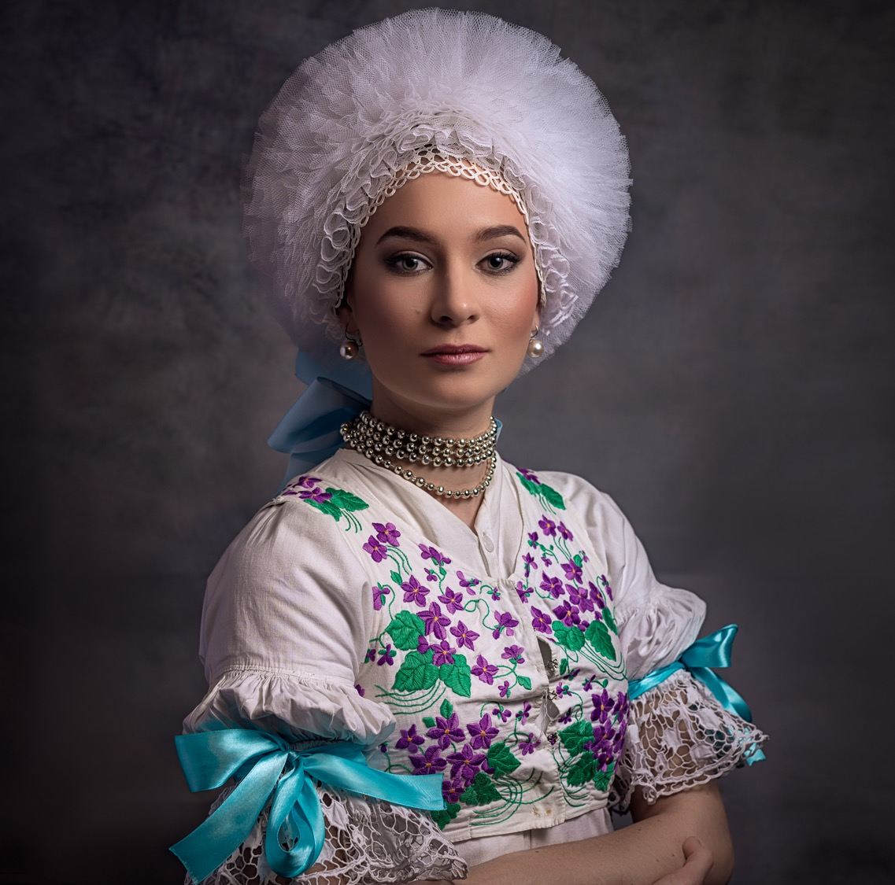
Maglódi menyecske

Slide 5
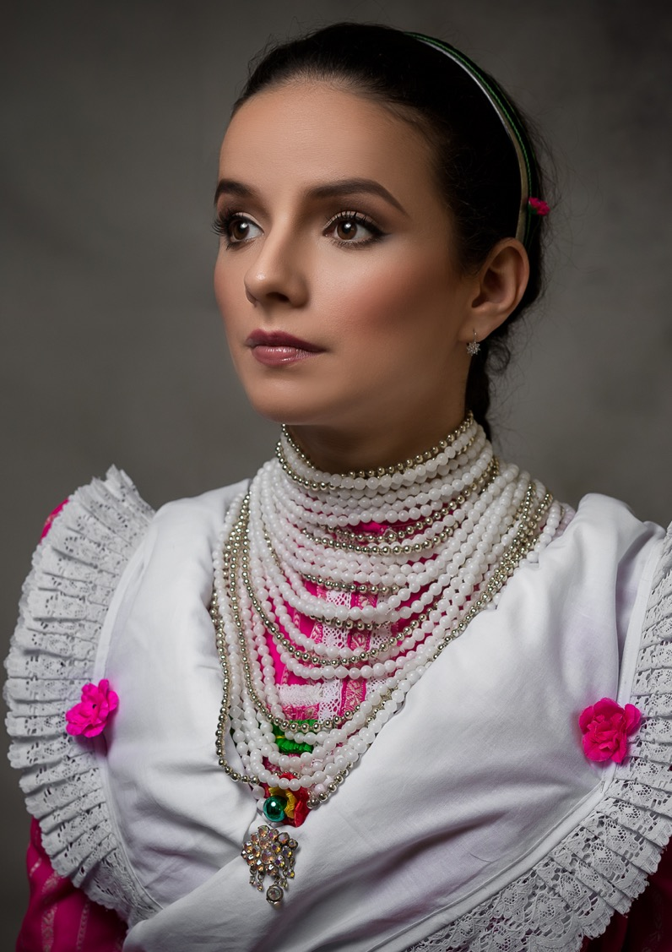
Bujáki leány
Egy nő viselete megmutatja milyen életszakaszban jár.
Egybe fonott haj szalaggal
Színes ruhadarabok

Slide 6
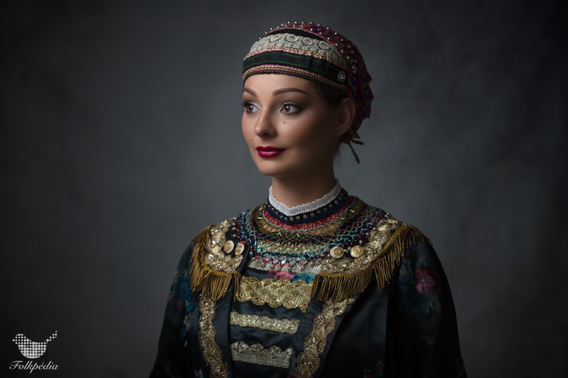
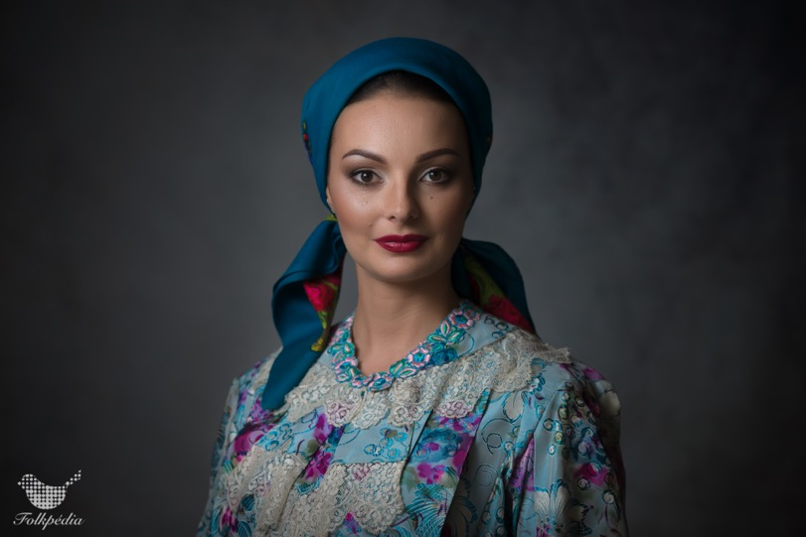
Decsi menyecske és asszony

Slide 7
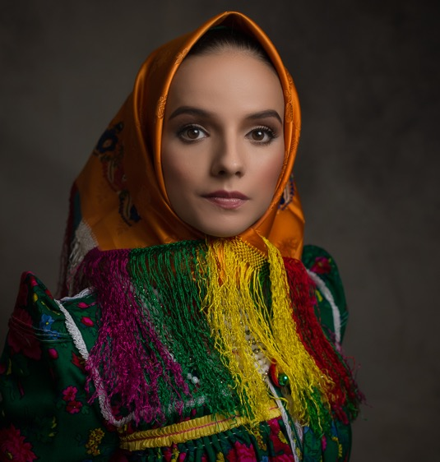
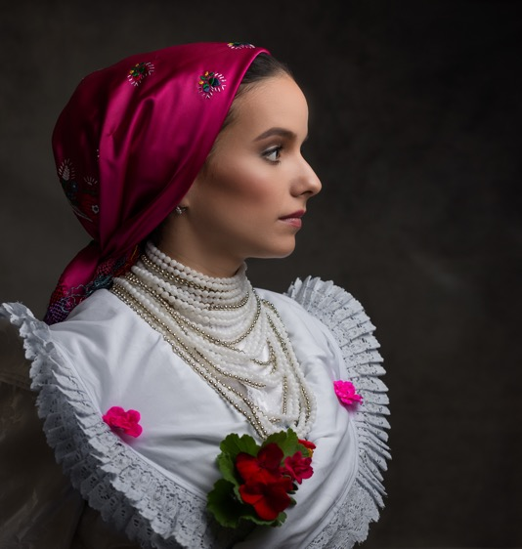
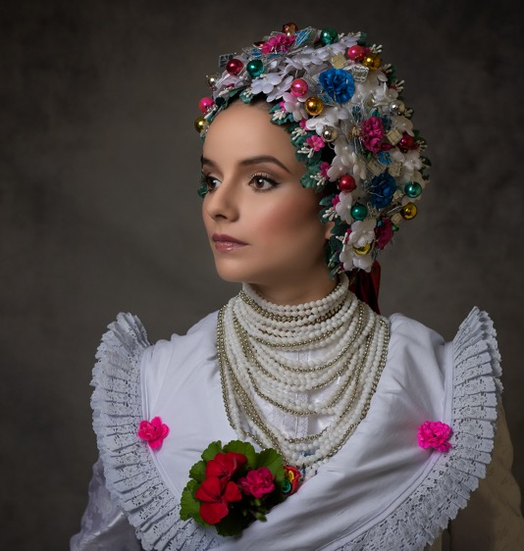
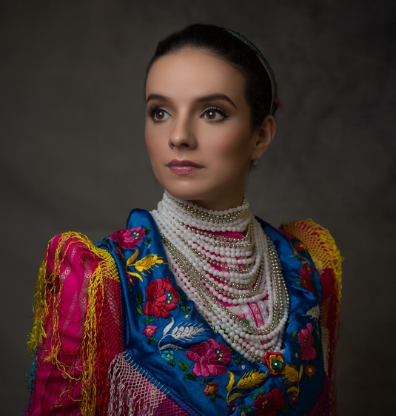
Buják
Bujáki asszony kendőben
Menyecske első vasárnapi fejviselettel
Menyasszony koszorúval
Leány ünneplőben

Slide 8
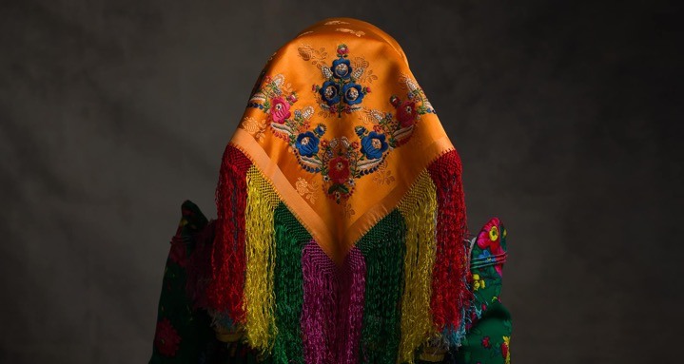
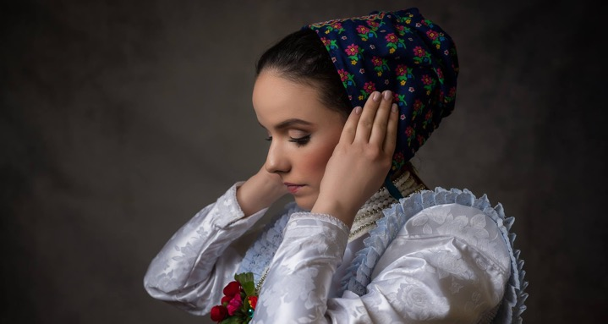
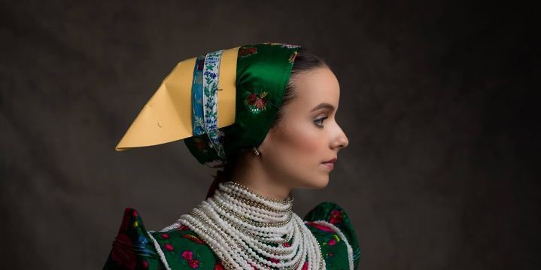
Bujáki kendő
Sokszor a szemünk elől rejtve maradnak a titkok. Miért is állt olyan gyönyörűen egy-egy kendő?
A sorozat minden apró részletet megpróbál bemutatni, mely esetleg nincs a “nagyközönség” előtt felfedve
Mikorra a kendőt egy nő felköti mennyi minden történik az életében?
Egy kendőnek rengeteg mesélnivalója van…

Slide 9
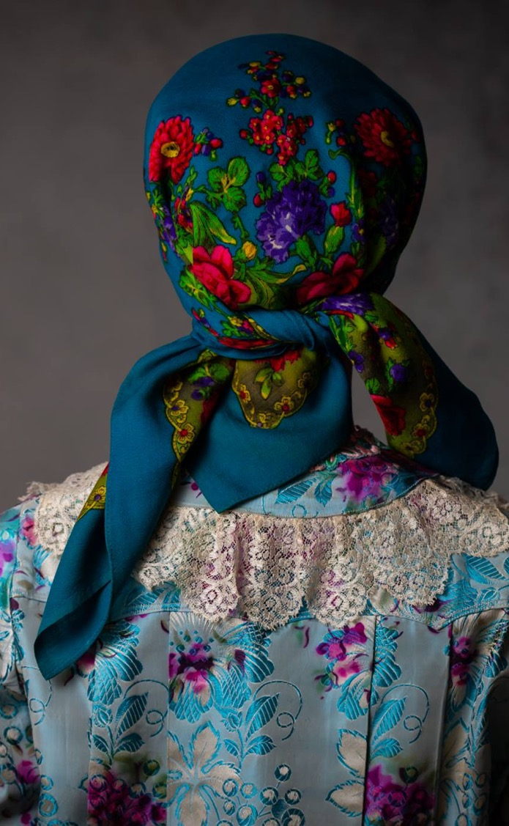
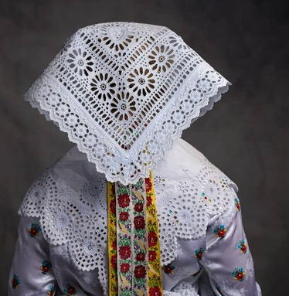
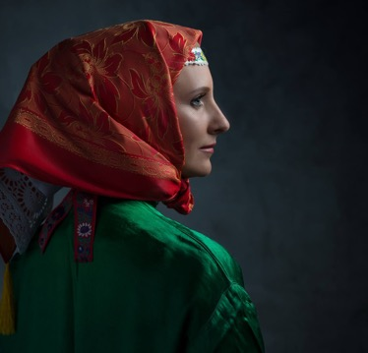
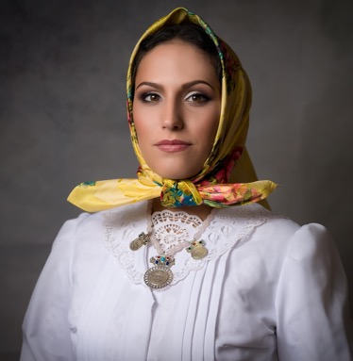
Kendők Decsről, Boldogról, Kalocsáról
Posztó
Csipkés
Selyem

Slide 10
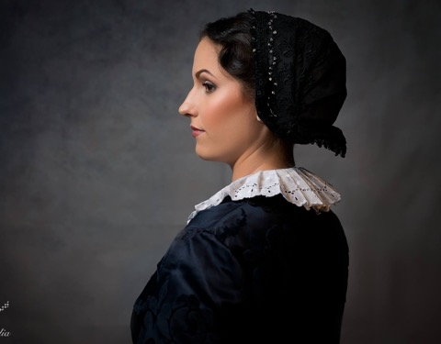
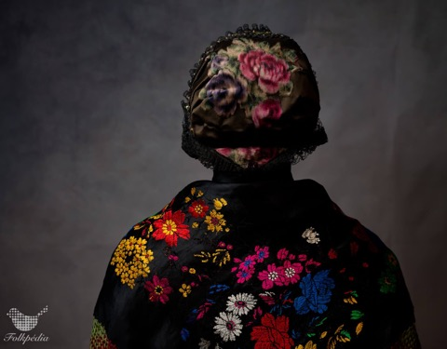
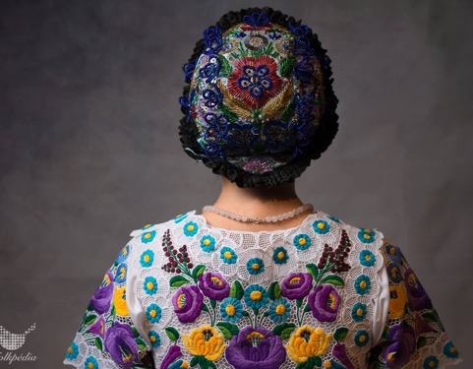
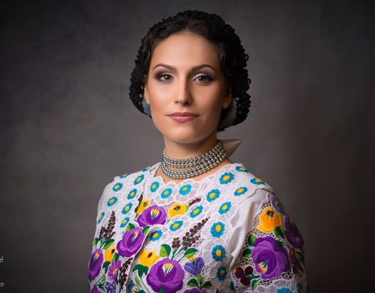
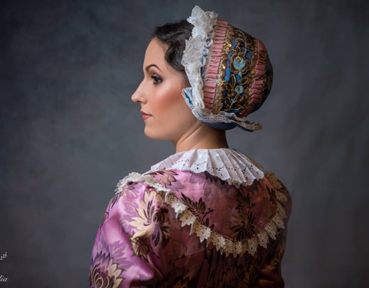
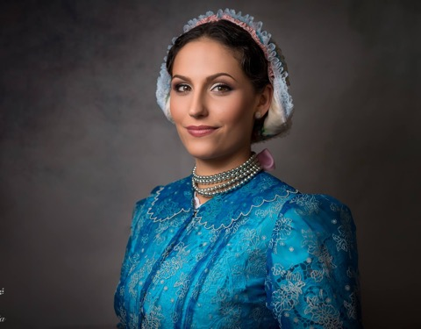
Kalocsai fityulák
Gyöngyös
Pillangós
Selyem
Csipkés
Melyiket, mikor és mivel hordhatták?

Slide 11
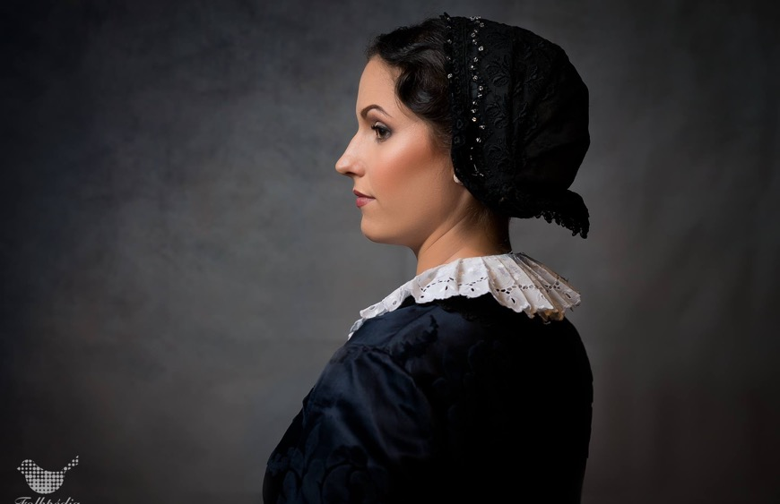
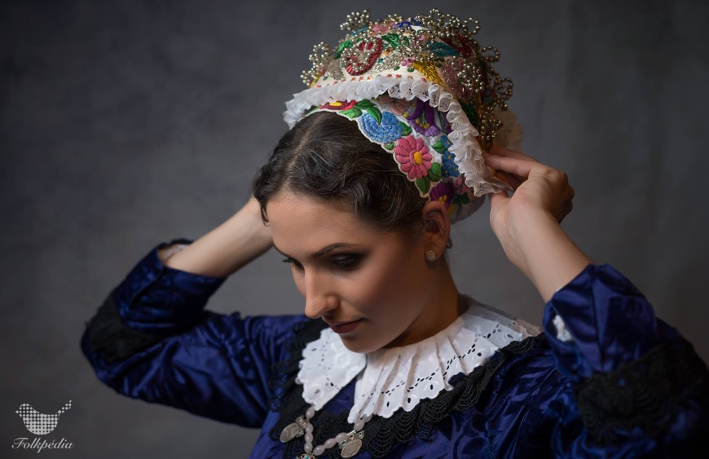
Kalocsai fityula
Mit viseltek a kalocsai fityulák alatt és miért?
Ezt ki láthatta?

Slide 12
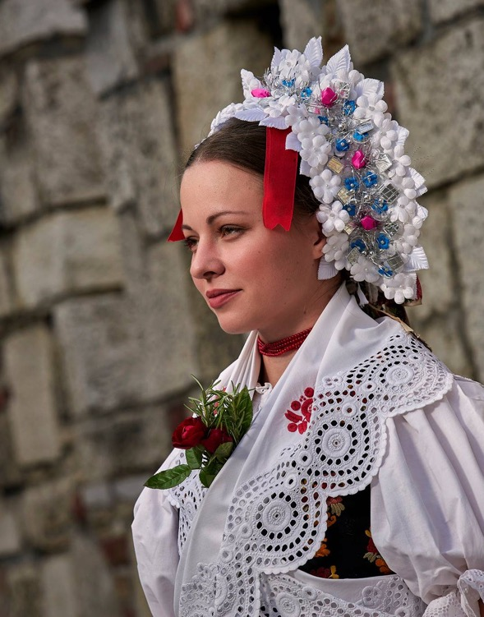
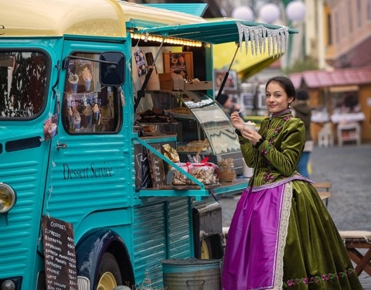
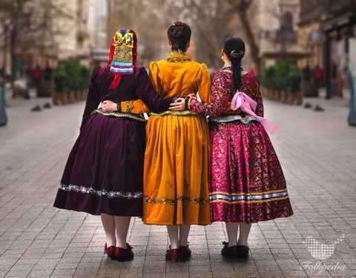
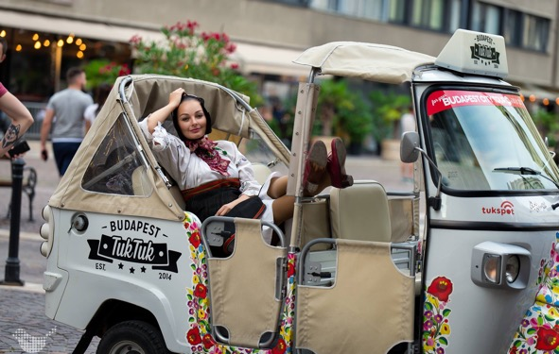
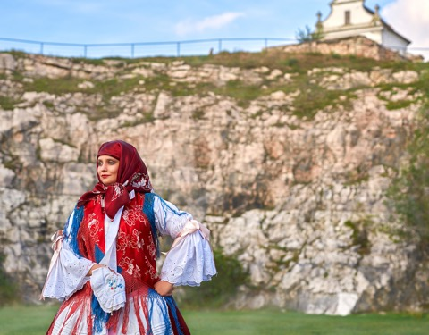
Folkpédia, új hang a folklór világában
AHOL AZ EGÉSZ ÖTLET ELINDULT… 2015-BEN

Slide 13
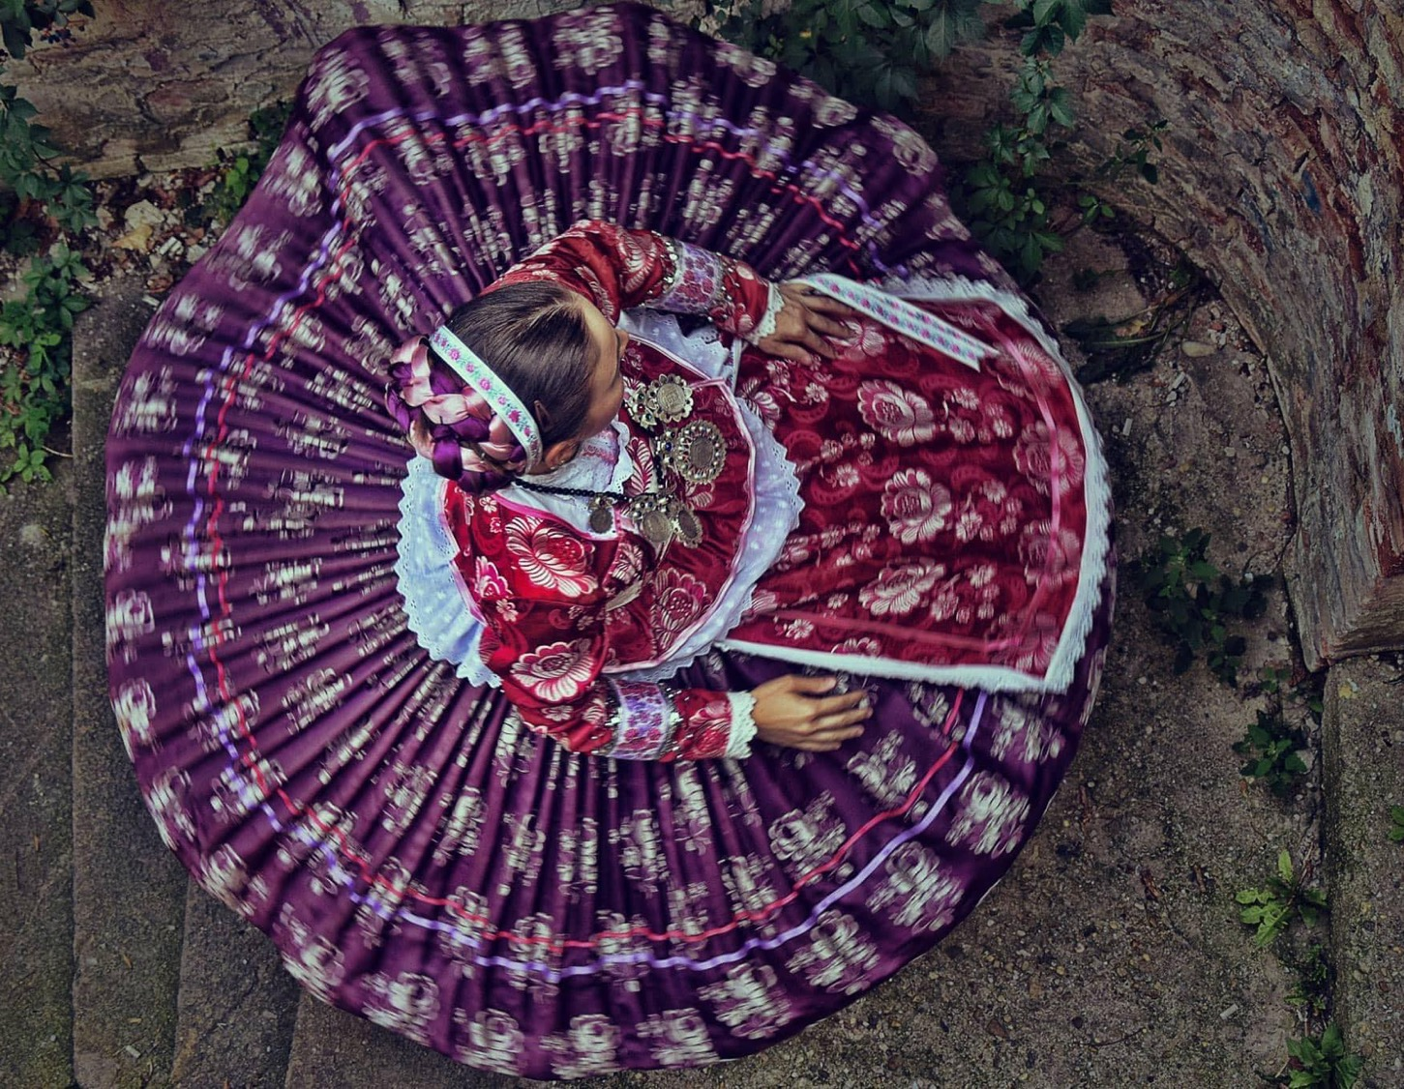
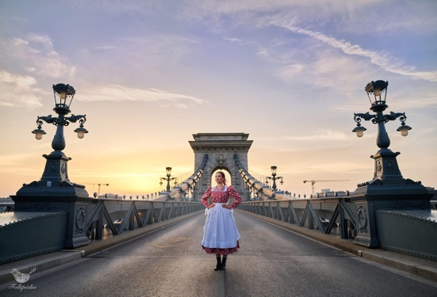
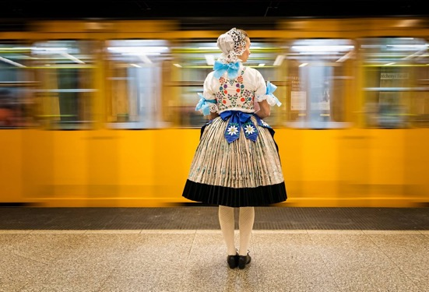
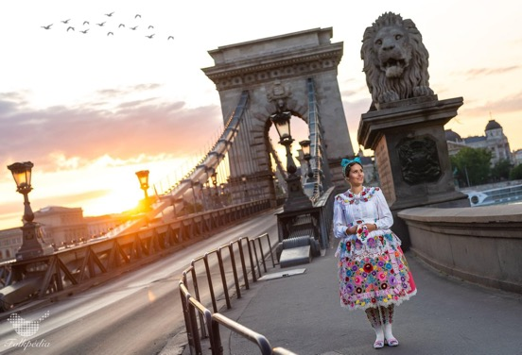

Slide 14
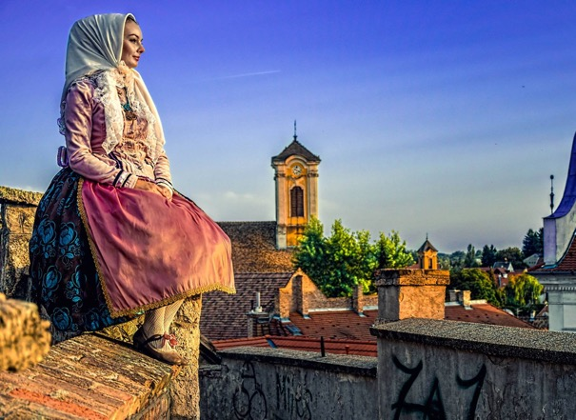
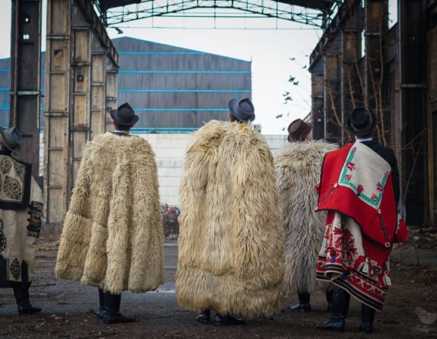
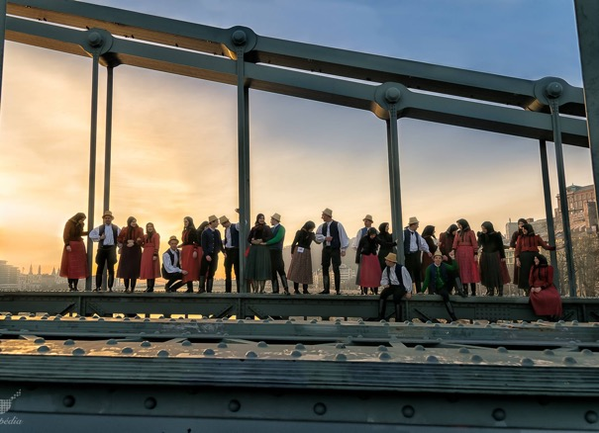
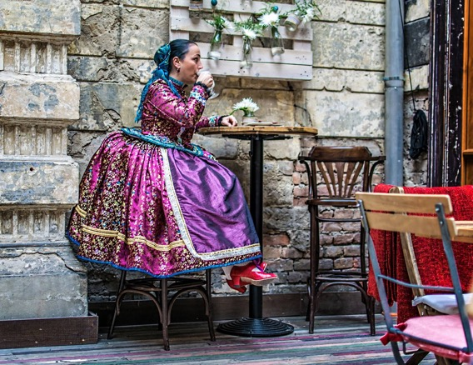
ÉS AHOL FOLYTATÓDIK…
KENDŐMESÉK

